Slide 1
Diseño de un Modulo de Propiedad Intelectual basado en FPGA para el manejo de display LCD gráficos y táctiles
TESINA DE SEMINARIO

Slide 2
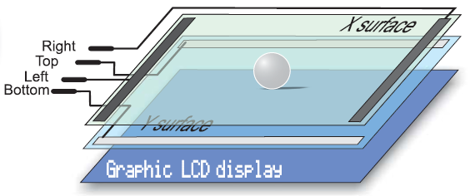
ANALISIS DE LOS COMPONENTES
PANTALLA TACTIL
estructura interna del panel táctil

Slide 3
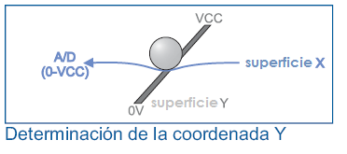
ANALISIS DE LOS COMPONENTES
PANTALLA TACTIL
Determinación de la coordenada Y en la pantalla táctil

Slide 4
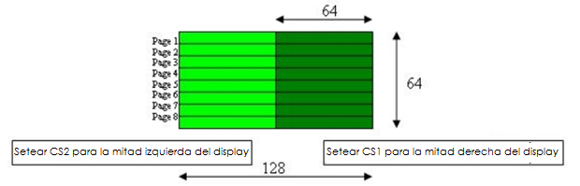
ANALISIS DE LOS COMPONENTES
GLCD

Slide 5
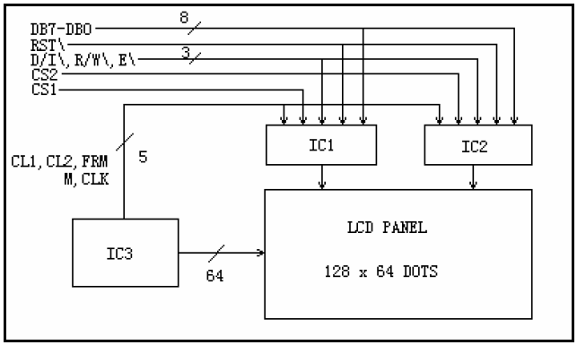
ANALISIS DE LOS COMPONENTES
GLCD
diagrama de bloques del GLCD

Slide 6
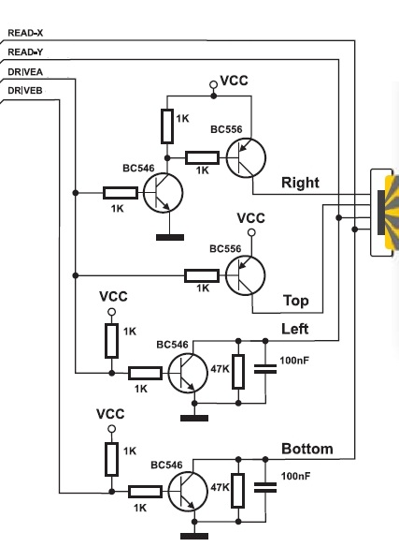
ANALISIS DE COMPONENTES
CIRCUITO PARA LA LECTURA DE PANTALLA TACTIL

Slide 7
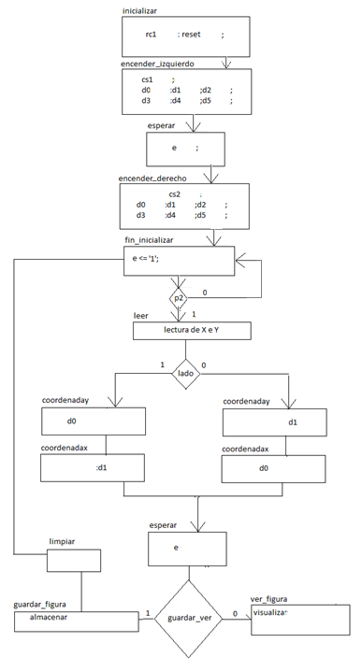
DISEÑO Y PROGRAMACION

Slide 8
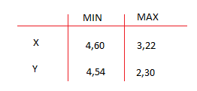
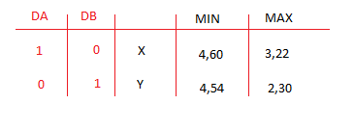
IMPLEMENTACION Y RESULTADOS
DATOS IMPORTANTES
Valores máximo y minino en voltios entre los extremos de los ejes X e Y
Configuración de DriveA (DA) y DriveB (DB) para la lectura en X e Y

Slide 9
CONCLUSIONES Y RECOMENDACIONES
No todas las pantallas táctiles tienen la misma variación de voltaje, en foros se pudo encontrar que estos niveles cambian debido a la resistividad que poseen, el voltaje aplicado y su sensibilidad.
Se puede verificar con micro-controladores el correcto funcionamiento del GLCD, ya que la mayoría de funciones para graficar objetos, botones o texto ya se encuentran implementadas en asm o en C++.

